Slide 1
Linux

Slide 2
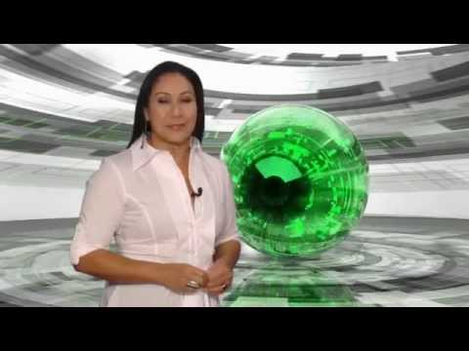

Slide 3
Você usa linux?

Slide 4
Na sua casa, quantos equipamentos windows você tem ?

Slide 5
E linux, quantos são ?

Slide 6
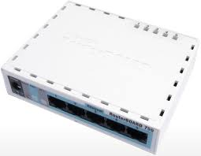
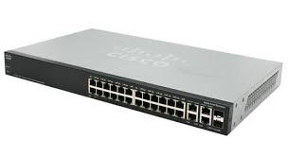
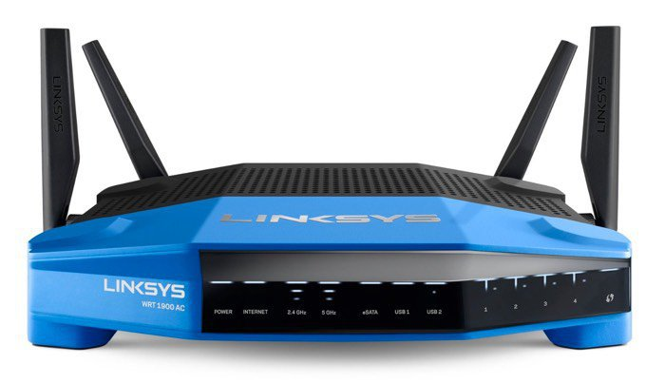

Slide 7
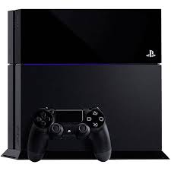
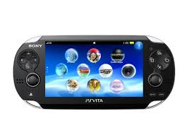

Slide 8
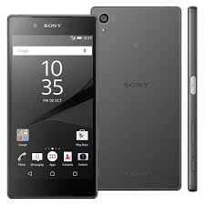
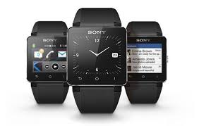


Slide 9
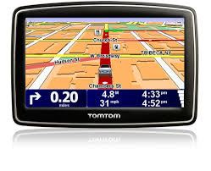
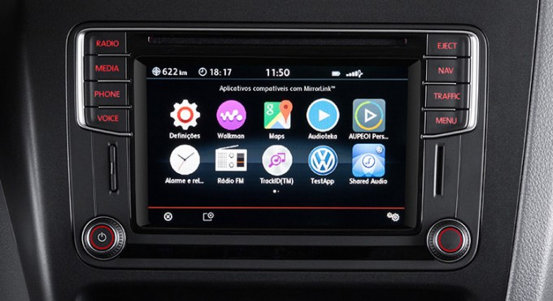

Slide 10
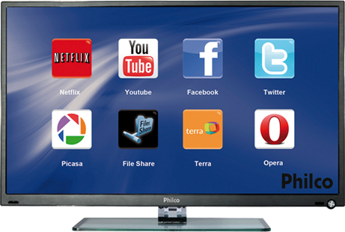
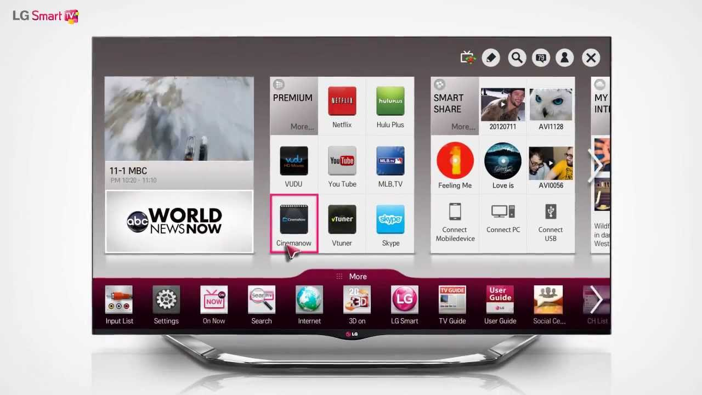

Slide 11
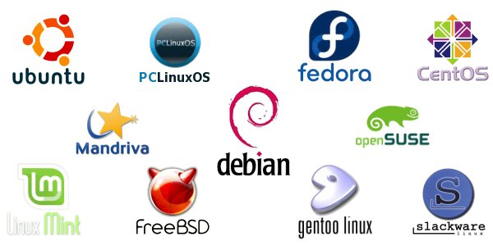

Slide 12
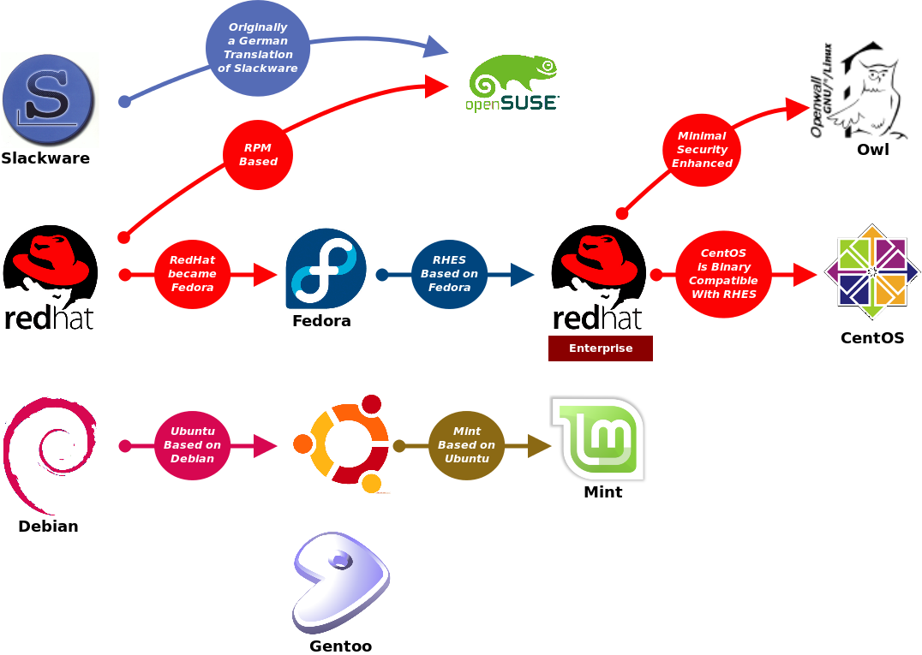

Slide 13




Slide 14
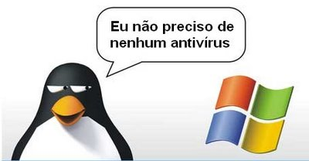

Slide 15
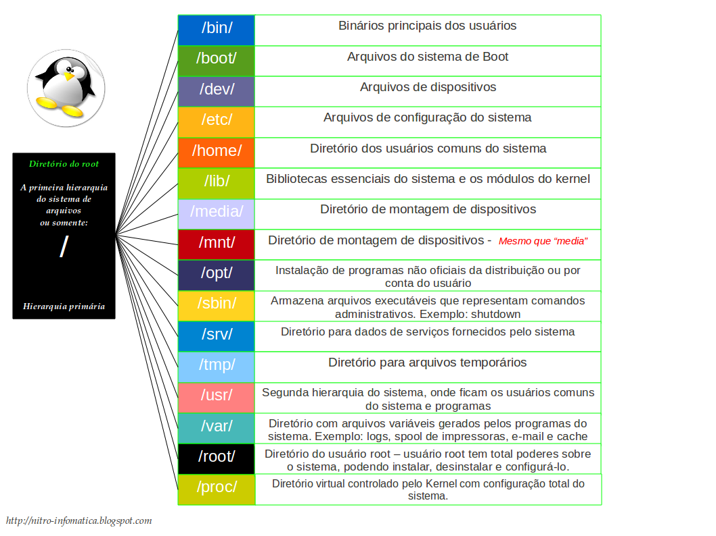

Slide 16
Ambiente de trabalho
Terminal: sistema de texto, onde usamos um interpretador de comando chamando de “bash”,muito utilizado em servidores(FTP, Smb, Apache, Tomcat, DB(mysql, postgres,maria,oracle),PHP, Ldap, Bind, Backup(Amanda, Bacula)), podemos usar diversos programas e até mesmo programar usando bash script e expressões regulares para fazer processo de rotinas automatizados.

Slide 17
Ambiente de trabalho
Terminal: sistema de texto, onde usamos um interpretador de comando chamando de “bash”,muito utilizado em servidores(FTP, Smb, Apache, Tomcat, DB(mysql, postgres,maria,oracle),PHP, Ldap, Bind, Backup(Amanda, Bacula)), podemos usar diversos programas e até mesmo programar usando bash script e expressões regulares para fazer processo de rotinas automatizados.
Ambiente gráfico: Kde, gnome, unity etc.
Podemos usar diversos sistemas, editores, jogos, internet, programação, servidores, simuladores, emuladores, máquinas virtuais etc.

Slide 18
Podendo ser usando em casa ou no trabalho.

Slide 19
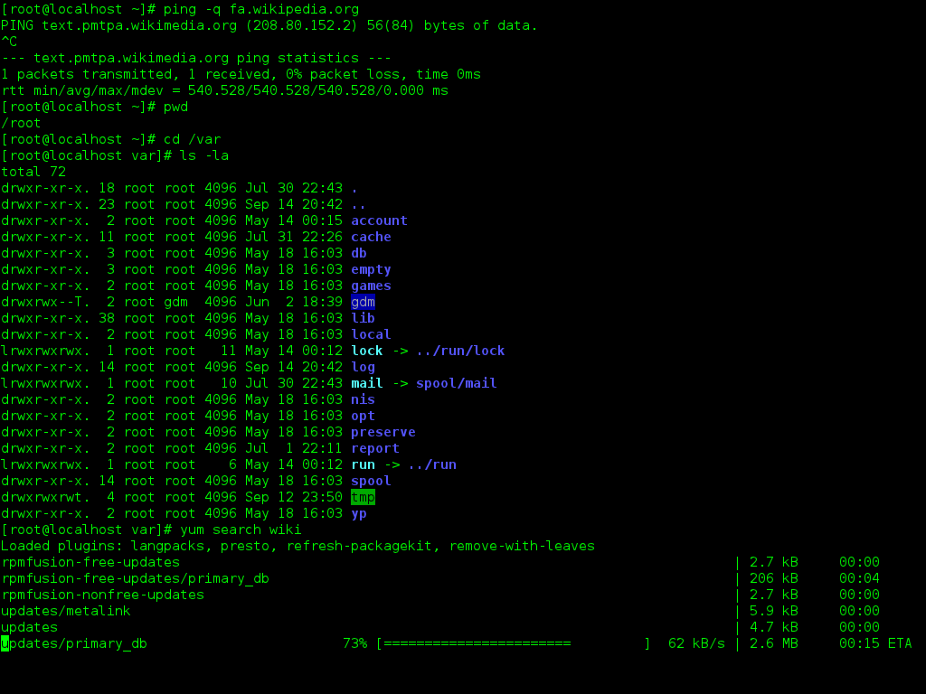

Slide 20
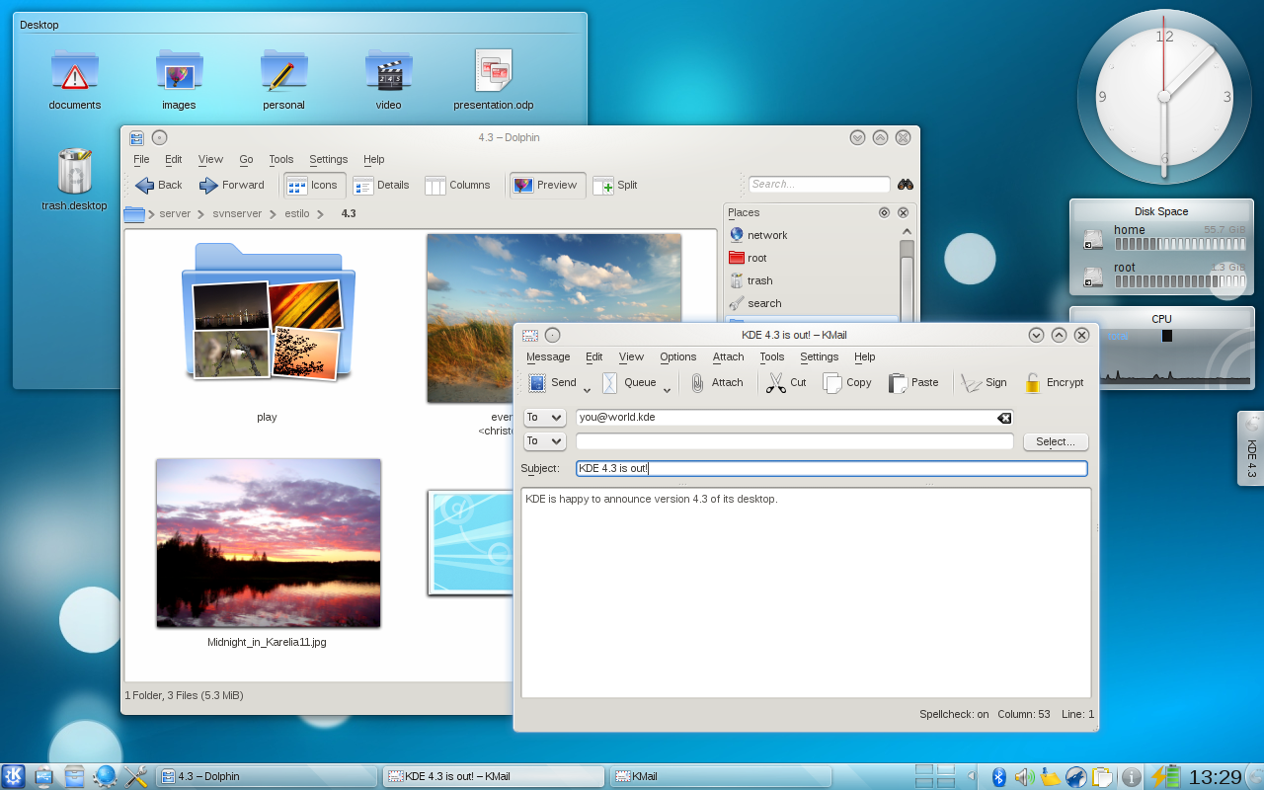

Slide 21
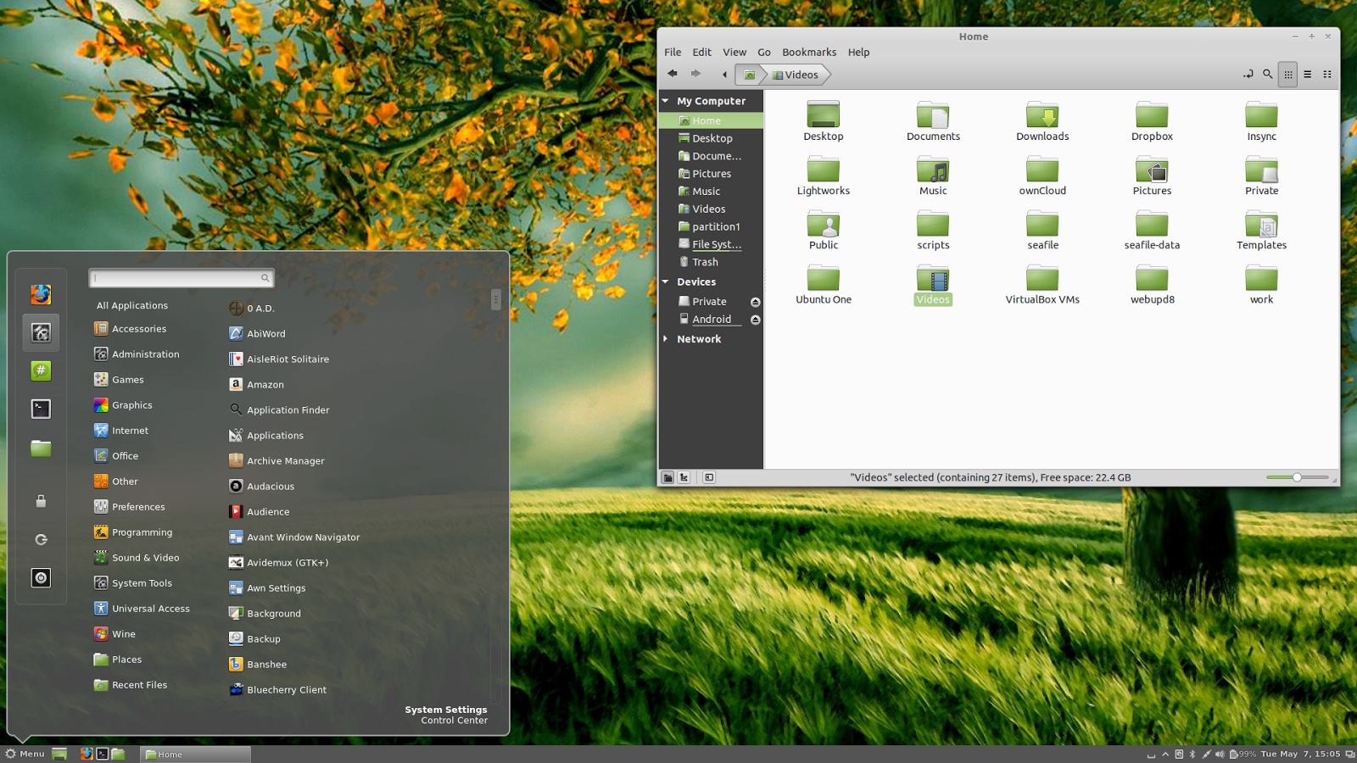

Slide 22
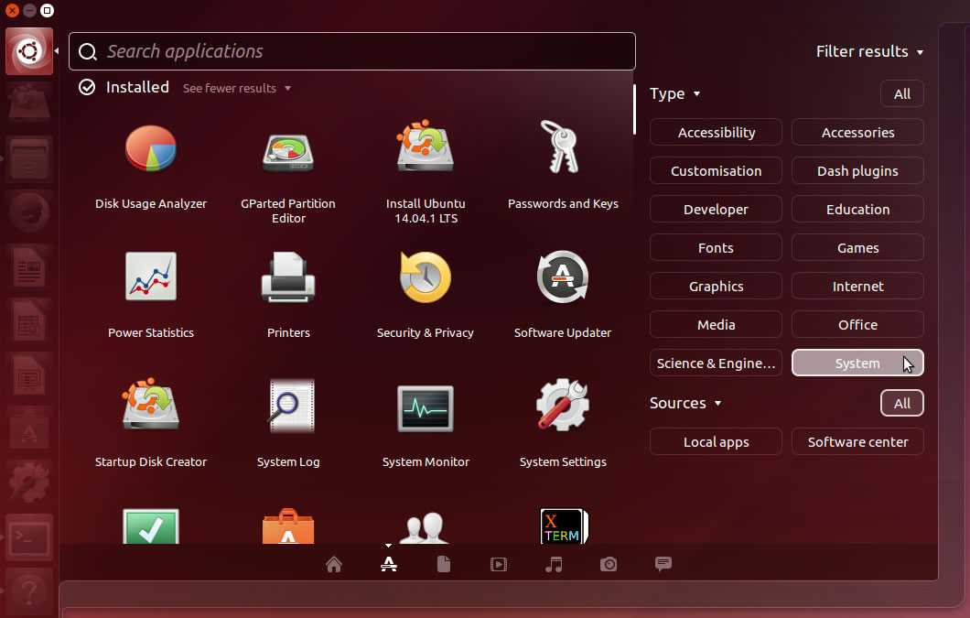

Slide 23
Como usar.

Slide 24
Como usar.
Vou perder tudo?

Slide 25
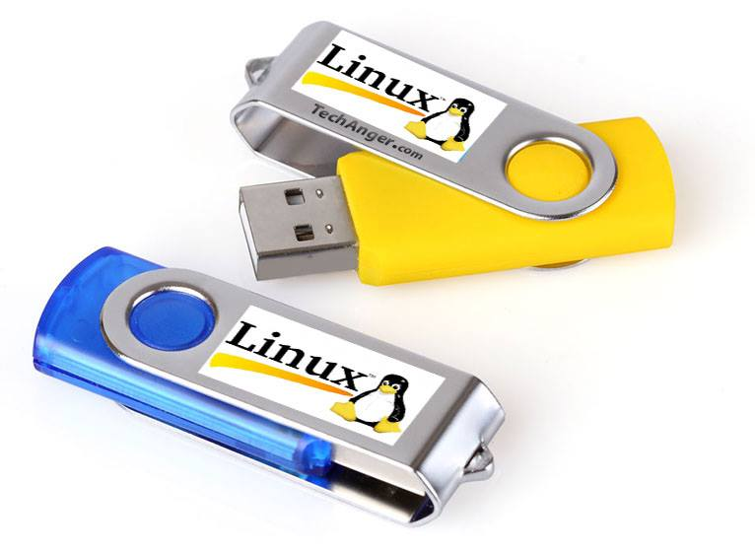
Existem várias versões live.
Ubuntu, Mint, Debian, Fedora, System Rescue.
https://livecdlist.com/

Slide 26
